Slide 1
সবাইকে স্বাগতম

Slide 2
শিক্ষক পরিচিতি
মোঃদেলোয়ার হোসেন
সহকারী শিক্ষক
শিকারপুর সরকারি প্রাথমিক বিদ্যালয়
কসবা,ব্রাহ্মণবাড়িয়া।

Slide 3
পাঠ পরিচিতি
শ্রেণিঃ ৪র্থ
বিষয়ঃ প্রাথমিক বিজ্ঞান
পাঠঃ পদার্থ
পাঠ্যাংশঃ বায়ুর বৈশিষ্ট্য

Slide 4
শিখনফল

Slide 5
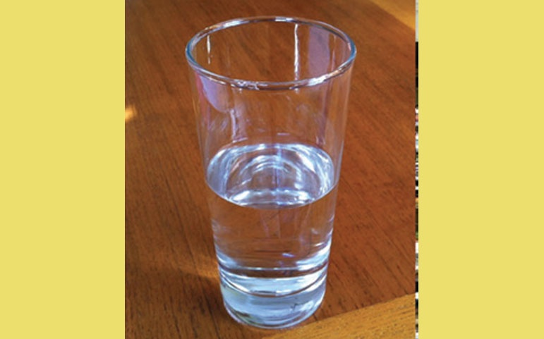
এসো কিছু ছবি দেখি
বেলুন
বল
গ্লাস
তোমরা কি বলতে পারো বেলুনটির ভিতর কি আছে?
তোমরা কি বলতে পারো বলটির ভিতর কি আছে?
তোমরা কি বলতে পারো বেলুনটির ভিতর কি আছে?

Slide 6
আজ আমরা পড়বো
বায়ুর বৈশিষ্ট কি?

Slide 7
বায়ুর বৈশিষ্ট কি কি?

Slide 8
চল এবার পরীক্ষা করি
উপকরণ
পিন
নিক্তি
বেলুন

Slide 9
১ম পরীক্ষা
বায়ুর ওজন আছে

Slide 10
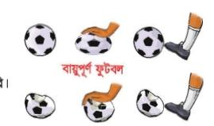
২য় পবীক্ষা
বায়ু বল প্রয়োগে বাধা প্রদান করে।

Slide 11
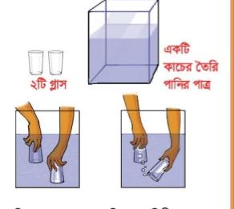
৩ পরীক্ষা
বায়ু জায়গা দখল করে।

Slide 12
ফলাফল
বায়ু জায়গা দখল করে।
বায়ুর ওজন আছে
বায়ু বল প্রয়োগে বাধা প্রদান করে।

Slide 13
তোমাদের পাঠ্যবই খোল পৃষ্ঠাঃ (৪৬)

Slide 14
দলীয় কাজ
A দলঃ
বায়ুর একটি বৈশিষ্ট্য বল।
B দলঃ
ফুটবলটি ফুটো করলে চুপসে গেলো কেনো?

Slide 15
মুল্যায়ন
১ফোটা বেলুনের প্রান্ত উপরের দিকে উঠলো কেনো?
সোজা গ্লাসটি পানিতে ডুবছেনা কেনো?
ফুটবলটি ফুটো করলে চুপসে গেলো কেনো?

Slide 16
বাড়ির কাজ
বায়ুর তিনটি বৈশিষ্ট লেখ?
বায়ু একটি পদার্থ পরীক্ষার মাধ্যমে ব্যাখা কর?

Slide 17
সবাইকে ধন্যাবাদ

Slide 18
আজকের পাঠ এখানেই সমাপ্ত

